Slide 1
Никольский район
Результаты процедур оценки качества общего образования в 2020 году

Slide 2
ВПР в 2020 году в Никольском районе
1184 школьника
4 класс (5 класс по программе 4 класса) – штатный режим
Русский язык (243 чел.), Математика (247 чел.), Окружающий мир (247 чел.).
5 класс (6 класс по программе 5 класса) – штатный режим
Русский Язык (235 чел.), Математика (233 чел.), История (228 чел.), Биология (239 чел.).
6 класс (7 класс по программе 6 класса)– штатный режим
Русский Язык (243 чел.), Математика (249 чел.), История (247 чел.), Биология (256 чел.), География (239 чел.), Обществознание (240 чел.).
7 класс (8 класс по программе 7 класса)– штатный режим
Русский Язык (233 чел.), Математика (230 чел.), История (197 чел.), Биология (209 чел.), География (220 чел.), Обществознание (200 чел.), Английский язык (166 чел.), Физика (226 чел.), Французский язык (0 чел.), Немецкий язык (44 чел.).
8 класс – (9 класс по программе 8 класса) - режим апробации
Русский язык (200 чел.), Математика (187 чел.), История (200 чел.), Биология (201 чел.), География (205 чел.), Обществознание (207 чел.), Физика (209 чел.), Химия (204 чел.).
Notes:
2

Slide 3
Никольский Результаты ВПР-2020
4 класс
5 класс

Slide 4
Никольский Результаты ВПР-2020
6 класс
7 класс

Slide 5
Никольский Результаты ВПР-2020
8 класс

Slide 6
Никольский
Динамика результатов ВПР по учебным предметам 4 класс
Русский язык
Математика
Окружающий мир
Разные дети!!!

Slide 7
Никольский
Динамика результатов ВПР по учебным предметам 5 класс
Русский язык
Математика
История
Биология
Разные дети!!!

Slide 8
Никольский
Динамика результатов ВПР по учебным предметам 6 класс
Русский язык
Математика
История
Биология
География
Обществознание
Разные дети!!!

Slide 9
Никольский
Динамика результатов ВПР по учебным предметам 7 класс
Русский язык
Математика
История
Биология
География
Обществознание
Английский язык
Физика
Разные дети!!!

Slide 10
Никольский
Динамика результатов ВПР учащихся 2008 г.р. (завершили 5 класс)
Одни и те же дети!!!

Slide 11
Никольский
Динамика результатов ВПР учащихся 2007 г.р. (завершили 6 класс)
Одни и те же дети!!!

Slide 12
Никольский
Динамика результатов ВПР учащихся 2006 г.р. (завершили 7 класс)
Одни и те же дети!!!

Slide 13
Никольский
Динамика результатов ВПР учащихся 2005 г.р. (завершили 8 класс)
Одни и те же дети!!!

Slide 14
Необъективные результаты ВПР
2017 год:
МБОУ СОШ им. П.А. Столыпина с.Столыпино
2018 год:
МБОУ СОШ с. Маис
МБОУ СОШ им. П.А. Столыпина с.Столыпино
2019 год:
-
2020 год:
-

Slide 15
Выбор общеобразовательных предметов (%)
Никольский - ЕГЭ 2020
58
РЦОИ
Всего участников ЕГЭ - 98

Slide 16
Средний тестовый балл по общеобразовательным предметам
Никольский - ЕГЭ 2020
58
РЦОИ

Slide 17
Динамика результатов по обязательным предметам (средний балл)
Никольский - ЕГЭ 2018 – 2020
58
РЦОИ

Slide 18
Динамика результатов по обязательным предметам
(% не преодолевших порог)
Никольский - ЕГЭ 2018 – 2020
58
РЦОИ

Slide 19
Динамика результатов по обязательным предметам
(% высокобалльных работ)
Никольский - ЕГЭ 2018 – 2020
58
РЦОИ

Slide 20
Никольский –
Диагностические работы 2020
58
РЦОИ
Выбор общеобразовательных предметов (%)
Всего участников ДР - 113

Slide 21
Процент участников, показавших удовлетворительный результат по учебным предметам ДР
Никольский –
Диагностические работы 2020
58
РЦОИ

Slide 22
Никольский –
Диагностические работы 2020
58
РЦОИ
Процент обучающихся, отметки по ДР которых находятся ниже/соответствуют/выше итоговой отметки за курс основной школы

Slide 23
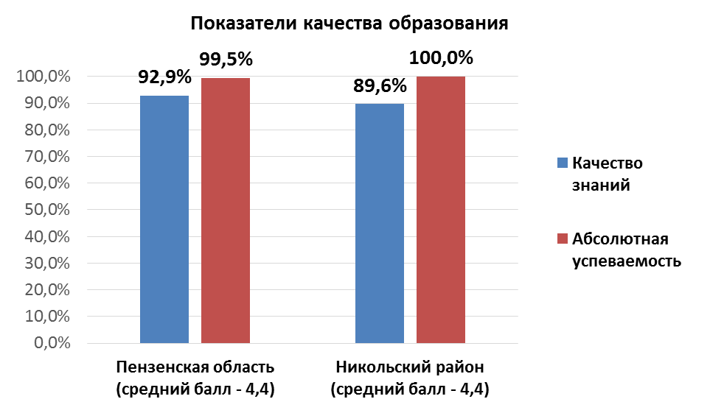
Результаты независимых оценочных процедур, 2019 г.
Региональная контрольная работа по обществознанию, 10 класс
Количество общеобразовательных организаций Никольского района: - 9
(диагностический состав – 106 чел.)
Типичные затруднения обучающихся вызывают задания, ориентированные на проверку:
умения анализировать информацию, находить аргументы, подтверждающие вывод;
знания особенностей социально-гуманитарного познания;
умения соотносить информацию из разных частей текста, сопоставлять основные текстовые компоненты, находить аргументы, подтверждающие вывод.
Notes:
23

Slide 24
Региональная контрольная работа по обществознанию, 10 класс
Никольский район
Основные выводы:
1. По итогам выполнения региональной контрольной работы по обществознанию большинство обучающихся 10 класса общеобразовательных организаций Никольского района получили отметки «хорошо» и «отлично».
2. Затруднения в освоении ЗУН у обучающихся были выявлены при выполнении предметного так и метапредметного блоков заданий контрольной работы.
3. В рамках образовательного процесса необходимо уделять больше внимания формированию: умений анализировать информацию, находить аргументы, подтверждающие вывод; знаний особенностей социально-гуманитарного познания; умений соотносить информацию из разных частей текста, сопоставлять основные текстовые компоненты, находить аргументы, подтверждающие вывод.

Slide 25
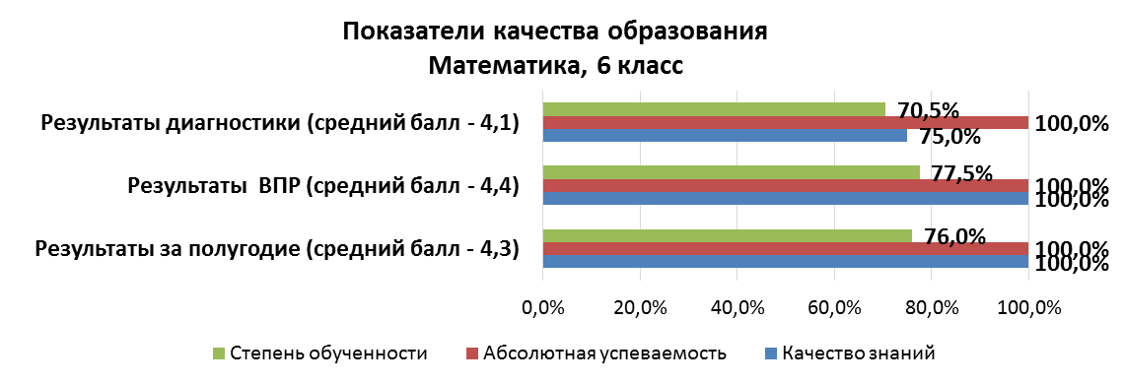
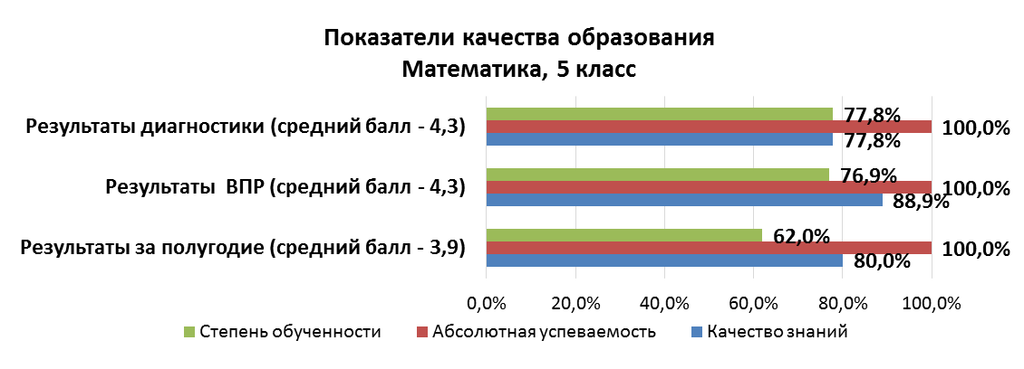
Независимая оценка качества образования в школах с необъективными результатами ВПР, 2019 г.
Диагностируемый учебный предмет: математика
Наименование ОО: МБОУ СОШ им. П.А. Столыпина
диагностический состав, 5 класс – 9 чел.
диагностический состав, 6 класс – 8 чел.

Slide 26
Независимая оценка качества образования в школах с необъективными результатами ВПР, 2019 г.
МБОУ СОШ им. П.А. Столыпина
Основные выводы:
(Математика 5 класс)
(Математика 6 класс)
По итогам сопоставительного анализа отметок за учебный год по математике с отметками по итогам контрольной работы было выявлено:
получили более высокие отметки -44,4% обучающихся;
подтвердили отметки абсолютно -44,4% обучающихся;
получили более низкие отметки - 11,1% обучающихся.
По итогам сопоставительного анализа отметок за учебный год по математике с отметками по итогам контрольной работы было выявлено:
получили более высокие отметки - 0,0% обучающихся;
подтвердили отметки абсолютно –
75,0% обучающихся;
получили более низкие отметки –
25,0% обучающихся.
По итогам сопоставительного анализа отметок за ВПР по математике с отметками по итогам диагностической контрольной работы было выявлено:
получили более высокие отметки -22,2% обучающихся;
подтвердили отметки абсолютно - 55,6% обучающихся;
получили более низкие отметки - 22,2% обучающихся.
По итогам сопоставительного анализа отметок за ВПР по математике с отметками по итогам диагностической контрольной работы было выявлено:
получили более высокие отметки -0,0% обучающихся;
подтвердили отметки абсолютно - 85,7% обучающихся;
получили более низкие отметки - 14,3% обучающихся.

Slide 27
Независимая оценка качества образования в школах с необъективными результатами ВПР, 2019 г.
МБОУ СОШ им. П.А. Столыпина
Типичные затруднения обучающихся:
(Математика 5 класс)
(Математика 6 класс)
Умение сравнивать величины, используя соотношения между ними
Умение решать текстовые задачи на движение
Умение исследовать
и изображать геометрические фигуры
Умение решать текстовые задачи на проценты
Умение выполнять действия с многозначными числами
Умение решать текстовые задачи практического содержания
Умение решать текстовые задачи, связанные
с повседневной жизнью
Умение проводить математические рассуждения при решении логических задач

Slide 28
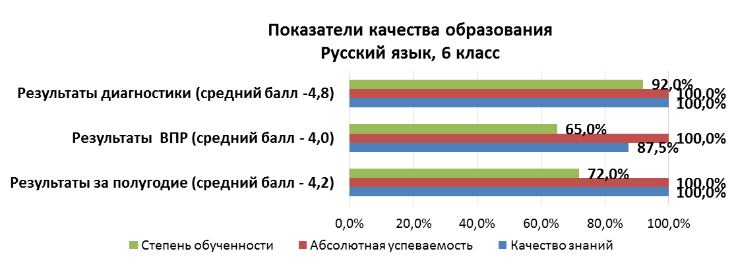
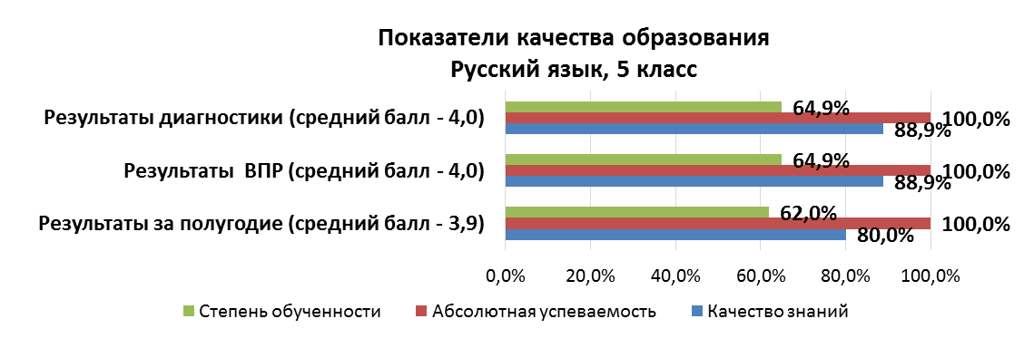
Независимая оценка качества образования в школах с необъективными результатами ВПР, 2019 г.
Диагностируемый учебный предмет: русский язык
Наименование ОО: МБОУ СОШ им. П.А. Столыпина
диагностический состав, 5 класс – 9 чел.
диагностический состав, 6 класс – 9 чел.

Slide 29
Независимая оценка качества образования в школах с необъективными результатами ВПР, 2019 г.
МБОУ СОШ им. П.А. Столыпина
Основные выводы:
(Русский язык 5 класс)
(Русский язык 6 класс)
По итогам сопоставительного анализа отметок за учебный год по русскому языку с отметками по итогам контрольной работы:
получили более высокие отметки - 11,1% обучающихся;
подтвердили отметки абсолютно - 77,8% обучающихся;
получили более низкие отметки – 11,1% обучающихся.
По итогам сопоставительного анализа отметок за учебный год по русскому языку с отметками по итогам контрольной работы:
получили более высокие отметки - 44,4% обучающихся;
подтвердили отметки абсолютно –
55,6% обучающихся;
получили более низкие отметки –
0,0% обучающихся.
По итогам сопоставительного анализа отметок за ВПР по русскому языку с отметками по итогам диагностической контрольной работы:
получили более высокие отметки -11,1% обучающихся;
подтвердили отметки абсолютно - 77,8% обучающихся;
получили более низкие отметки - 11,1% обучающихся.
По итогам сопоставительного анализа отметок за ВПР по русскому языку с отметками по итогам диагностической контрольной работы:
получили более высокие отметки -50,0% обучающихся;
подтвердили отметки абсолютно – 50,0% обучающихся;
получили более низкие отметки - 0,0% обучающихся.

Slide 30
Независимая оценка качества образования в школах с необъективными результатами ВПР, 2019 г.
МБОУ СОШ им. П.А. Столыпина
Типичные затруднения обучающихся:
(Русский язык 5 класс)
(Русский язык 6 класс)
Умение понимать и выделять основную мысль текста
Умение выполнять фонетический разбор
Умение правильно
задать вопрос по тексту
Умение выполнять морфемный разбор
Умение выделять морфологические
признаки одной из форм
Умение распознавать и группировать части речи
Соблюдение орфографических норм
Умение определять отсутствующие в указанном предложении изученные части речи

Slide 31
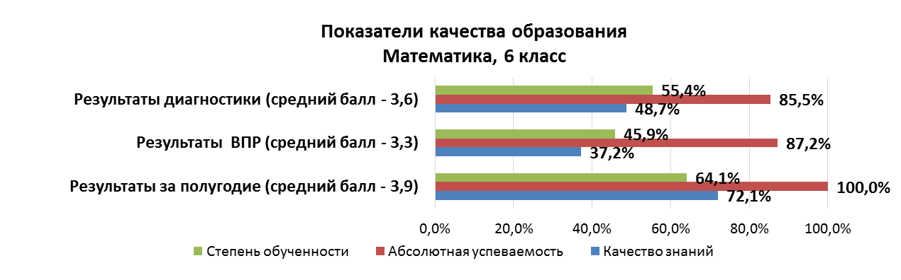
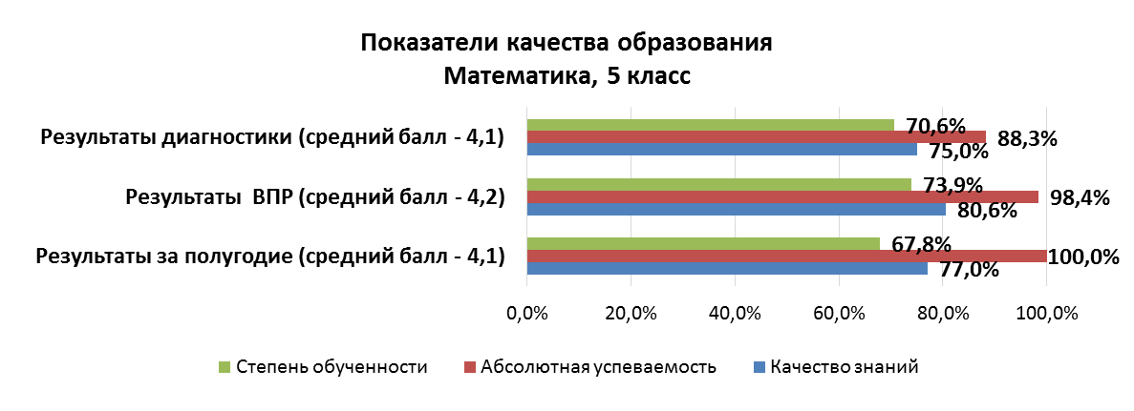
Независимая оценка качества образования в школах с необъективными результатами ВПР, 2019 г.
Диагностируемый учебный предмет: математика
Наименование ОО: МБОУ СОШ №1 им. Б.А. Прозорова
диагностический состав, 5 класс – 60 чел.
диагностический состав, 6 класс – 76 чел.

Slide 32
Независимая оценка качества образования в школах с необъективными результатами ВПР, 2019 г.
МБОУ СОШ №1 им. Б.А. Прозорова
Основные выводы:
(Математика 5 класс)
(Математика 6 класс)
По итогам сопоставительного анализа отметок за учебный год по математике с отметками по итогам контрольной работы было выявлено:
получили более высокие отметки -28,3% обучающихся;
подтвердили отметки абсолютно -46,7% обучающихся;
получили более низкие отметки - 25,0% обучающихся.
По итогам сопоставительного анализа отметок за учебный год по математике с отметками по итогам контрольной работы было выявлено:
получили более высокие отметки - 3,0% обучающихся;
подтвердили отметки абсолютно –
49,3% обучающихся;
получили более низкие отметки –
47,8% обучающихся.
По итогам сопоставительного анализа отметок за ВПР по математике с отметками по итогам диагностической контрольной работы было выявлено:
получили более высокие отметки -20,0% обучающихся;
подтвердили отметки абсолютно - 46,0% обучающихся;
получили более низкие отметки - 34,0% обучающихся.
По итогам сопоставительного анализа отметок за ВПР по математике с отметками по итогам диагностической контрольной работы было выявлено:
получили более высокие отметки -30,0% обучающихся;
подтвердили отметки абсолютно - 51,7% обучающихся;
получили более низкие отметки - 18,4% обучающихся.

Slide 33
Независимая оценка качества образования в школах с необъективными результатами ВПР, 2019 г.
МБОУ СОШ №1 им. Б.А. Прозорова
Типичные затруднения обучающихся:
(Математика 5 класс)
(Математика 6 класс)
Умение сравнивать величины, используя соотношения между ними
Умение решать текстовые задачи на движение
Умение исследовать
и изображать геометрические фигуры
Умение решать текстовые задачи практического содержания
Умение выполнять действия с многозначными числами
Умение проводить математические рассуждения при решении логических задач
Умение решать текстовые задачи в 3-4 действия
Умение решать задачи на нахождение части числа
и числа по его части

Slide 34
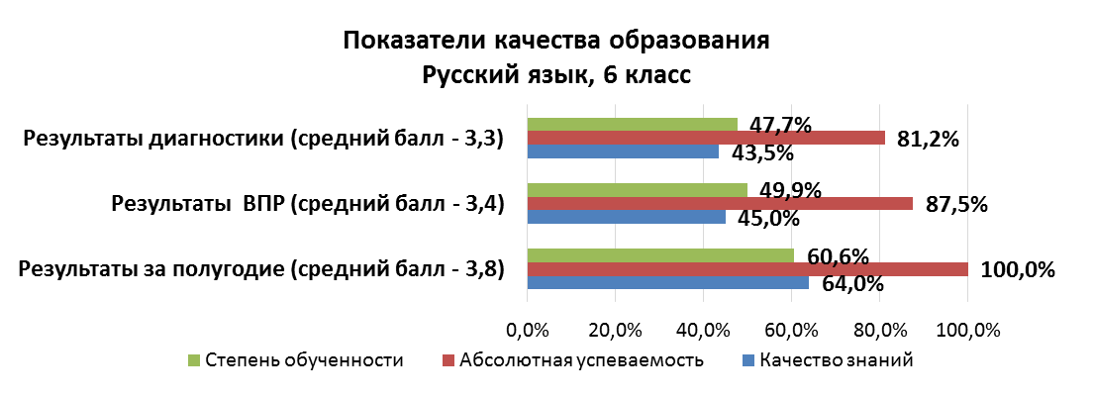
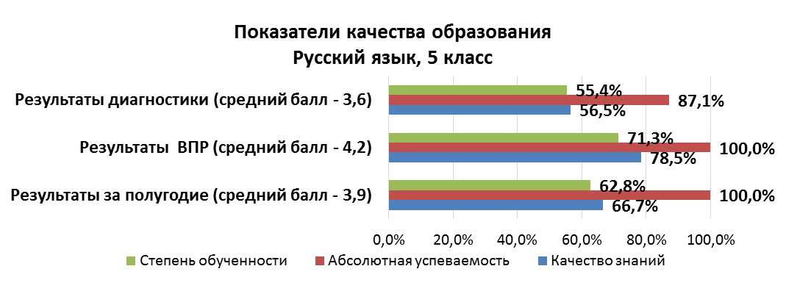
Независимая оценка качества образования в школах с необъективными результатами ВПР, 2019 г.
Диагностируемый учебный предмет: русский язык
Наименование ОО: МБОУ СОШ №1 им. Б.А. Прозорова
диагностический состав, 5 класс – 62 чел.
диагностический состав, 6 класс – 69 чел.

Slide 35
Независимая оценка качества образования в школах с необъективными результатами ВПР, 2019 г.
МБОУ СОШ №1 им. Б.А. Прозорова
Основные выводы:
(Русский язык 5 класс)
(Русский язык 6 класс)
По итогам сопоставительного анализа отметок за учебный год по русскому языку с отметками по итогам контрольной работы:
получили более высокие отметки - 4,8% обучающихся;
подтвердили отметки абсолютно - 58,1% обучающихся;
получили более низкие отметки – 37,1% обучающихся.
По итогам сопоставительного анализа отметок за учебный год по русскому языку с отметками по итогам контрольной работы:
получили более высокие отметки - 0,0% обучающихся;
подтвердили отметки абсолютно –
56,5% обучающихся;
получили более низкие отметки –
43,4% обучающихся.
По итогам сопоставительного анализа отметок за ВПР по русскому языку с отметками по итогам диагностической контрольной работы:
получили более высокие отметки -1,8% обучающихся;
подтвердили отметки абсолютно - 51,8% обучающихся;
получили более низкие отметки - 46,4% обучающихся.
По итогам сопоставительного анализа отметок за ВПР по русскому языку с отметками по итогам диагностической контрольной работы:
получили более высокие отметки -7,6% обучающихся;
подтвердили отметки абсолютно - 78,8% обучающихся;
получили более низкие отметки - 13,5% обучающихся.

Slide 36
Независимая оценка качества образования в школах с необъективными результатами ВПР, 2019 г.
МБОУ СОШ №1 им. Б.А. Прозорова
Типичные затруднения обучающихся:
(Русский язык 5 класс)
(Русский язык 6 класс)
Умение понимать и выделять основную мысль текста
Умение выполнять фонетический разбор
Умение правильно задать вопрос по тексту
Умение определять
тип речи
Умение находить в тексте формы имен существительных
и производить
их морфологический разбор
Умение понимать
и формулировать
основную мысль текста
Умение выделять морфологические признаки одной из форм
Умение опознавать
сложное предложение
и разделять части запятой

Slide 37
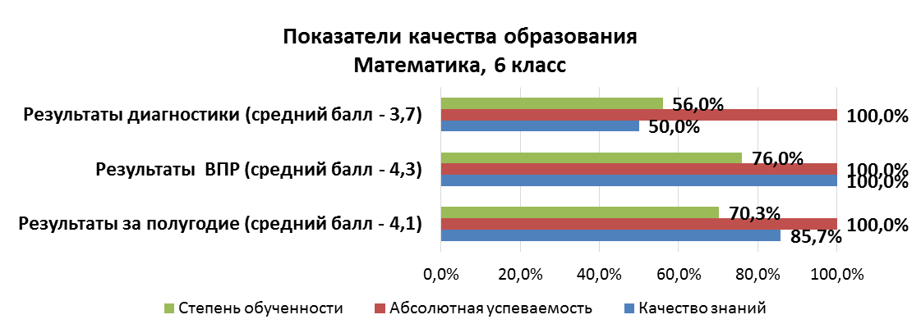
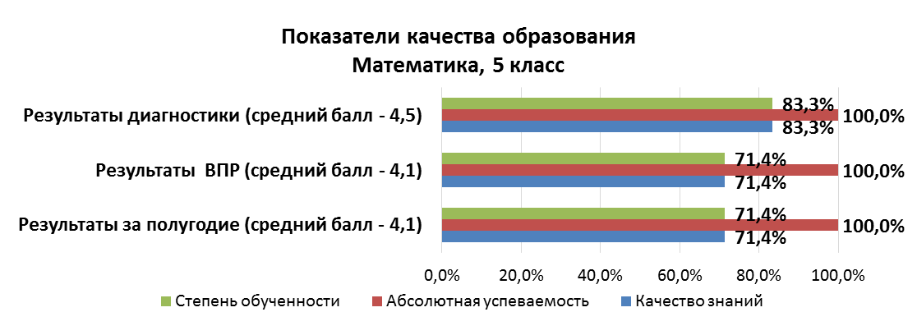
Независимая оценка качества образования в школах с необъективными результатами ВПР, 2019 г.
Диагностируемый учебный предмет: математика
Наименование ОО: Филиал МБОУ СОШ №1 им. Б.А. Прозорова г. Никольска в с. Маис
диагностический состав, 5 класс – 6 чел.
диагностический состав, 6 класс – 6 чел.

Slide 38
Независимая оценка качества образования в школах с необъективными результатами ВПР, 2019 г.
Филиал МБОУ СОШ №1 им. Б.А. Прозорова г. Никольска в с. Маис
Основные выводы:
(Математика 5 класс)
(Математика 6 класс)
По итогам сопоставительного анализа отметок за учебный год по математике с отметками по итогам контрольной работы было выявлено:
получили более высокие отметки -16,7% обучающихся;
подтвердили отметки абсолютно -83,3% обучающихся;
получили более низкие отметки - 0,0% обучающихся.
По итогам сопоставительного анализа отметок за учебный год по математике с отметками по итогам контрольной работы было выявлено:
получили более высокие отметки - 0,0% обучающихся;
подтвердили отметки абсолютно –
33,3% обучающихся;
получили более низкие отметки –
66,7% обучающихся.
По итогам сопоставительного анализа отметок за ВПР по математике с отметками по итогам диагностической контрольной работы было выявлено:
получили более высокие отметки -16,7% обучающихся;
подтвердили отметки абсолютно - 83,3% обучающихся;
получили более низкие отметки - 0,0% обучающихся.
По итогам сопоставительного анализа отметок за ВПР по математике с отметками по итогам диагностической контрольной работы было выявлено:
получили более высокие отметки -0,0% обучающихся;
подтвердили отметки абсолютно - 33,3% обучающихся;
получили более низкие отметки - 66,7% обучающихся.

Slide 39
Независимая оценка качества образования в школах с необъективными результатами ВПР, 2019 г.
Филиал МБОУ СОШ №1 им. Б.А. Прозорова г. Никольска в с. Маис
Типичные затруднения обучающихся:
(Математика 5 класс)
(Математика 6 класс)
Умение находить значение выражения по действиям
Умение решать текстовые задачи на движение
Умение решать задачи практической направленности
Умение решать текстовые задачи на проценты
Умение сравнивать величины, используя соотношения между ними
Умение проводить математические рассуждения при решении логических задач
Умение исследовать
и изображать геометрические фигуры
Умение сравнивать десятичные дроби

Slide 40
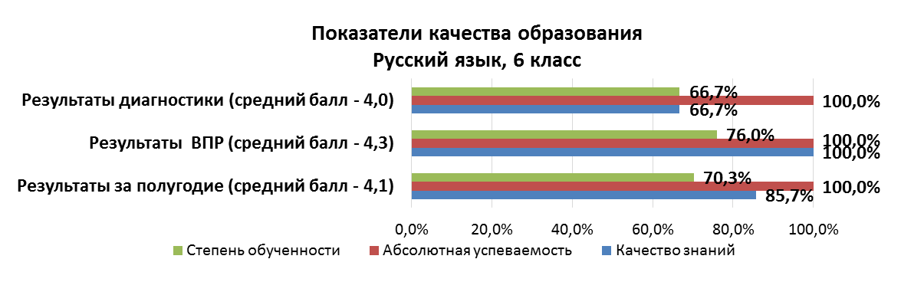
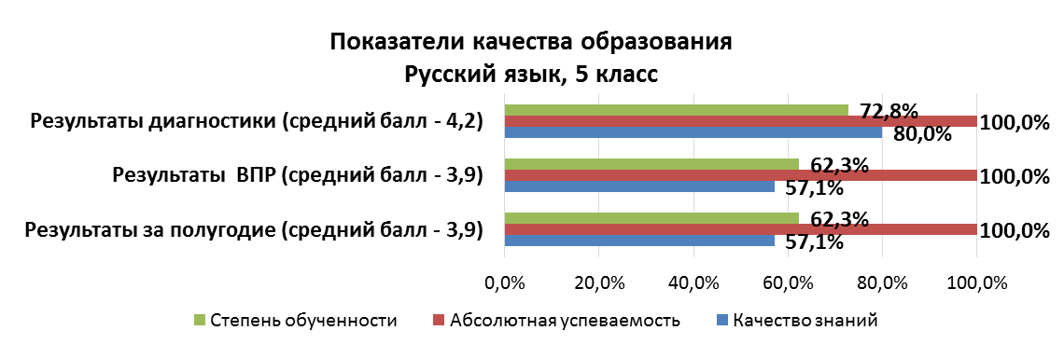
Независимая оценка качества образования в школах с необъективными результатами ВПР, 2019 г.
Диагностируемый учебный предмет: русский язык
Наименование ОО: Филиал МБОУ СОШ №1 им. Б.А. Прозорова г. Никольска в с. Маис
диагностический состав, 5 класс – 5 чел.
диагностический состав, 6 класс – 6 чел.

Slide 41
Независимая оценка качества образования в школах с необъективными результатами ВПР, 2019 г.
Филиал МБОУ СОШ №1 им. Б.А. Прозорова г. Никольска в с.Маис
Основные выводы:
(Русский язык 5 класс)
(Русский язык 6 класс)
По итогам сопоставительного анализа отметок за учебный год по русскому языку с отметками по итогам контрольной работы:
получили более высокие отметки - 20,0% обучающихся;
подтвердили отметки абсолютно - 60,0% обучающихся;
получили более низкие отметки – 20,0% обучающихся.
По итогам сопоставительного анализа отметок за учебный год по русскому языку с отметками по итогам контрольной работы:
получили более высокие отметки - 0,0% обучающихся;
подтвердили отметки абсолютно –
66,7% обучающихся;
получили более низкие отметки –
33,3% обучающихся.
По итогам сопоставительного анализа отметок за ВПР по русскому языку с отметками по итогам диагностической контрольной работы:
получили более высокие отметки -20,0% обучающихся;
подтвердили отметки абсолютно - 60,0% обучающихся;
получили более низкие отметки - 20,0% обучающихся.
По итогам сопоставительного анализа отметок за ВПР по русскому языку с отметками по итогам диагностической контрольной работы:
получили более высокие отметки -0,0% обучающихся;
подтвердили отметки абсолютно - 66,7% обучающихся;
получили более низкие отметки - 33,3% обучающихся.

Slide 42
Независимая оценка качества образования в школах с необъективными результатами ВПР, 2019 г.
Филиал МБОУ СОШ №1 им. Б.А. Прозорова г. Никольска в с. Маис
Типичные затруднения обучающихся:
(Русский язык 5 класс)
(Русский язык 6 класс)
Умение выделять морфологические признаки одной из форм
Умение выполнять фонетический разбор
Умение выделять морфологические признаки одной из форм
Умение выполнять синтаксический разбор предложения
Умение находить в тексте формы имен прилагательных с именами существительных
Умение распознавать
и группировать части речи
Умение подбирать слова близкие по значению
Умение определять отсутствующие в указанном предложении изученные части речи

Slide 43
Объективность Данные по медалистам-2020 в разрезе муниципалитетов
Муниципалитет | 2020 год |  |  |  | 2019 год
 | Количество медалистов | Подтвердили медаль на ЕГЭ | Не подтвердили медаль на ЕГЭ | % подтверждения | Количество медалистов | Подтвердили медаль на ЕГЭ | Не подтвердили медаль на ЕГЭ | % подтверждения
Малосердобинский | 2 | 2 | 0 | 100,0 | 1 | 0 | 1 | 0,0
Спасский | 5 | 5 | 0 | 100,0 | 10 | 7 | 3 | 70,0
Лопатинский | 2 | 2 | 0 | 100,0 | 1 | 1 | 0 | 100,0
Губернский Лицей | 19 | 18 | 1 | 94,7 | 7 | 7 | 0 | 100,0
Земетчинский | 10 | 9 | 1 | 90,0 | 11 | 9 | 2 | 81,8
г.Заречный | 20 | 18 | 2 | 90,0 | 21 | 21 | 0 | 100,0
г.Кузнецк | 66 | 59 | 7 | 89,4 | 55 | 43 | 12 | 78,2
г.Пенза | 415 | 364 | 51 | 87,7 | 319 | 285 | 34 | 89,3
Башмаковский | 14 | 12 | 2 | 85,7 | 14 | 11 | 3 | 78,6
Сердобский | 20 | 17 | 3 | 85,0 | 23 | 18 | 5 | 78,3
Мокшанский | 17 | 14 | 3 | 82,4 | 15 | 13 | 2 | 86,7
Пачелмский | 11 | 9 | 2 | 81,8 | 6 | 3 | 3 | 50,0
Белинский | 11 | 9 | 2 | 81,8 | 20 | 16 | 4 | 80,0
Вадинский | 5 | 4 | 1 | 80,0 | 6 | 4 | 2 | 66,7
Никольский | 19 | 15 | 4 | 78,9 | 34 | 27 | 7 | 79,4
Городищенский | 17 | 13 | 4 | 76,5 | 15 | 8 | 7 | 53,3
СОШ Кузнецк-12 | 4 | 3 | 1 | 75,0 | 4 | 4 | 0 | 100
Тамалинский | 11 | 8 | 3 | 72,7 | 8 | 3 | 5 | 37,5
Неверкинский | 7 | 5 | 2 | 71,4 | 4 | 3 | 1 | 75,0
Колышлейский | 17 | 12 | 5 | 70,6 | 9 | 6 | 3 | 66,7
Наровчатский | 15 | 10 | 5 | 66,7 | 10 | 5 | 5 | 50,0
Лунинский | 6 | 4 | 2 | 66,7 | 7 | 6 | 1 | 85,7
Каменский | 38 | 24 | 14 | 63,2 | 54 | 35 | 19 | 64,8
Пензенский | 19 | 12 | 7 | 63,2 | 17 | 13 | 4 | 76,5
Камешкирский | 5 | 3 | 2 | 60,0 | 4 | 2 | 2 | 50,0
Бессоновский | 15 | 9 | 6 | 60,0 | 12 | 8 | 4 | 66,7
Кузнецкий | 15 | 8 | 7 | 53,3 | 19 | 9 | 10 | 47,4
Бековский | 10 | 5 | 5 | 50,0 | 5 | 4 | 1 | 80,0
Шемышейский | 2 | 1 | 1 | 50,0 | 0 | 0 | 0 | 100,0
Нижнеломовский | 34 | 16 | 18 | 47,1 | 38 | 24 | 14 | 63,2
Иссинский | 8 | 3 | 5 | 37,5 | 7 | 3 | 4 | 42,9
Сосновоборский | 5 | 1 | 4 | 20,0 | 10 | 6 | 4 | 60,0
ВСЕГО | 864 | 694 | 170 | 80,3 | 766 | 604 | 162 | 78,9

Slide 44
Никольский
Подтверждение медалей 2020
Всего медалистов – 19человек
Не подтвердили медаль 4 выпускника
Школа | Число медалистов-2020, не подтвердивших медаль | Результаты ЕГЭ
 |  | Русский язык | Профильная математика
СОШ №4 г.Никольск | 2 | 80 | 68
 |  | 78 | 56
СОШ №1 г.Никольск | 2 | 67
 |  | 59

Slide 45
Объективность ОГЭ-9 (2018 и 2017 годы) Математика
Муниципалитет | Объективность (рейтинг) |  |  |  | Динамика «О» 2017-2018 | Динамика Re 2019-2020
 | «О» (2018) | Рейтинг-Балл (Re)2020 | «О» (2017) | Рейтинг-Балл (Re)2019
Лопатинский | 0,098 | 30 | -0,233 | 3 | 0,331 | 27
Пензенский | 0,005 | 29 | -0,016 | 11 | 0,021 | 18
Башмаковский | -0,005 | 28 | 0,049 | 14 | -0,054 | 14
Колышлейский | -0,049 | 27 | 0,191 | 21 | -0,239 | 6
Каменский | -0,067 | 26 | 0,360 | 28 | -0,427 | -2
Бековский | -0,098 | 25 | 0,152 | 17 | -0,250 | 8
Мокшанский | -0,157 | 24 | 0,132 | 15 | -0,289 | 9
Сердобский | -0,160 | 23 | 0,208 | 22 | -0,369 | 1
Никольский | -0,174 | 22 | 0,188 | 20 | -0,362 | 2
Кузнецкий | -0,180 | 21 | 0,146 | 16 | -0,327 | 5
Малосердобинский | -0,191 | 20 | 0,333 | 27 | -0,524 | -7
г.Пенза | -0,198 | 19 | 0,161 | 18 | -0,359 | 1
Земетчинский | -0,217 | 18 | 0,220 | 23 | -0,437 | -5
г.Кузнецк | -0,230 | 17 | 0,233 | 24 | -0,463 | -7
Белинский | -0,234 | 16 | 0,282 | 25 | -0,517 | -9
Тамалинский | -0,261 | 15 | 0,375 | 29 | -0,636 | -14
г.Заречный | -0,289 | 14 | 0,021 | 13 | -0,310 | 1
Сосновоборский | -0,310 | 13 | -0,051 | 8 | -0,259 | 5
Камешкирский | -0,333 | 12 | -0,057 | 7 | -0,276 | 5
Вадинский | -0,399 | 11 | 0,005 | 12 | -0,404 | -1
Бессоновский | -0,410 | 10 | 0,291 | 26 | -0,701 | -16
Спасский | -0,448 | 9 | 0,488 | 30 | -0,936 | -21
Лунинский | -0,480 | 8 | -0,226 | 4 | -0,255 | 4
Неверкинский | -0,498 | 7 | -0,018 | 10 | -0,480 | -3
Нижнеломовский | -0,532 | 6 | -0,287 | 2 | -0,245 | 4
Пачелмский | -0,538 | 5 | 0,172 | 19 | -0,711 | -14
Городищенский | -0,561 | 4 | -0,205 | 5 | -0,356 | -1
Шемышейский | -0,570 | 3 | -0,183 | 6 | -0,387 | -3
Иссинский | -0,636 | 2 | -0,467 | 1 | -0,169 | 1
Наровчатский | -1,207 | 1 | -0,038 | 9 | -1,169 | -8
ОБЛАСТЬ | -0,224 |  | 0,141 |  | -0,365

Slide 46
Объективность ОГЭ-9 (2018 и 2017 годы) Русский Язык
Муниципалитет | Объективность (рейтинг) |  |  |  | Динамика «О» 2017-2018 | Динамика Re 2019-2020
 | «О» (2018) | Рейтинг-Балл (Re)2020 | «О» (2017) | Рейтинг-Балл (Re)2019
Лопатинский | 0,345 | 30 | 0,002 | 11 | 0,344 | 19
Мокшанский | 0,282 | 29 | 0,032 | 13 | 0,250 | 16
Тамалинский | 0,278 | 28 | 0,033 | 15 | 0,245 | 13
Шемышейский | 0,239 | 27 | -0,195 | 4 | 0,435 | 23
Каменский | 0,226 | 26 | 0,173 | 24 | 0,053 | 2
Колышлейский | 0,204 | 25 | 0,121 | 22 | 0,083 | 3
Земетчинский | 0,171 | 24 | 0,209 | 27 | -0,038 | -3
Пачелмский | 0,139 | 23 | 0,159 | 23 | -0,020 | 0
Вадинский | 0,131 | 22 | 0,086 | 20 | 0,045 | 2
Никольский | 0,123 | 21 | 0,036 | 17 | 0,087 | 4
Башмаковский | 0,121 | 20 | 0,074 | 19 | 0,047 | 1
Неверкинский | 0,060 | 19 | -0,096 | 6 | 0,156 | 13
Сердобский | 0,057 | 18 | -0,060 | 8 | 0,117 | 10
Кузнецкий | 0,056 | 17 | 0,019 | 12 | 0,037 | 5
г.Пенза | 0,051 | 16 | 0,039 | 18 | 0,012 | -2
Лунинский | 0,031 | 15 | 0,033 | 16 | -0,002 | -1
Бессоновский | 0,030 | 14 | 0,205 | 26 | -0,175 | -12
Спасский | 0,027 | 13 | 0,243 | 29 | -0,216 | -16
г.Кузнецк | 0,002 | 12 | 0,032 | 14 | -0,029 | -2
Пензенский | -0,026 | 11 | 0,090 | 21 | -0,116 | -10
Камешкирский | -0,032 | 10 | 0,266 | 30 | -0,298 | -20
Городищенский | -0,035 | 9 | -0,088 | 7 | 0,053 | 2
г.Заречный | -0,070 | 8 | -0,020 | 9 | -0,050 | -1
Белинский | -0,091 | 7 | 0,225 | 28 | -0,316 | -21
Бековский | -0,091 | 6 | 0,194 | 25 | -0,286 | -19
Сосновоборский | -0,112 | 5 | -0,004 | 10 | -0,108 | -5
Нижнеломовский | -0,207 | 4 | -0,281 | 3 | 0,074 | 1
Малосердобинский | -0,247 | 3 | -0,148 | 5 | -0,099 | -2
Иссинский | -0,561 | 2 | -0,411 | 1 | -0,150 | 1
Наровчатский | -0,667 | 1 | -0,310 | 2 | -0,356 | -1
ОБЛАСТЬ | 0,064 |  | 0,058 |  | 0,006

Slide 47
Объективность ОГЭ-9 (2018 и 2017 годы) Физика
Муниципалитет | Объективность (рейтинг) |  |  |  | Динамика «О» 2017-2018 | Динамика Re 2019-2020
 | «О» (2018) | Рейтинг-Балл (Re)2020 | «О» (2017) | Рейтинг-Балл (Re)2019
Лопатинский | 0,000 | 29 | -0,933 | 3 | 0,933 | 26
Сосновоборский | 0,000 | 30 | -0,333 | 18 | 0,333 | 12
Колышлейский | -0,091 | 28 | -0,275 | 21 | 0,184 | 7
Никольский | -0,179 | 27 | -0,067 | 29 | -0,112 | -2
Иссинский | -0,182 | 26 | -0,446 | 12 | 0,265 | 14
Камешкирский | -0,364 | 25 | -0,385 | 14 | 0,021 | 11
Шемышейский | -0,365 | 24 | -0,207 | 26 | -0,158 | -2
Кузнецкий | -0,373 | 23 | -0,561 | 9 | 0,188 | 14
Малосердобинский | -0,375 | 22 | -0,267 | 23 | -0,108 | -1
г.Пенза | -0,420 | 21 | -0,358 | 16 | -0,062 | 5
Пачелмский | -0,444 | 20 | -0,183 | 27 | -0,262 | -7
г.Кузнецк | -0,482 | 19 | -0,251 | 25 | -0,231 | -6
Мокшанский | -0,492 | 18 | -0,161 | 28 | -0,331 | -10
Тамалинский | -0,506 | 17 | -0,042 | 30 | -0,465 | -13
Городищенский | -0,538 | 16 | -0,521 | 10 | -0,017 | 6
Башмаковский | -0,538 | 15 | -0,869 | 4 | 0,331 | 11
Бессоновский | -0,554 | 14 | -0,358 | 17 | -0,196 | -3
Лунинский | -0,603 | 13 | -0,803 | 6 | 0,200 | 7
г.Заречный | -0,631 | 12 | -0,268 | 22 | -0,362 | -10
Сердобский | -0,635 | 11 | -0,382 | 15 | -0,254 | -4
Неверкинский | -0,717 | 10 | -0,322 | 19 | -0,394 | -9
Спасский | -0,723 | 9 | -0,797 | 8 | 0,074 | 1
Белинский | -0,778 | 8 | -0,256 | 24 | -0,522 | -16
Бековский | -0,836 | 7 | -0,289 | 20 | -0,547 | -13
Каменский | -0,846 | 6 | -0,510 | 11 | -0,335 | -5
Пензенский | -0,872 | 5 | -0,845 | 5 | -0,026 | 0
Нижнеломовский | -0,955 | 4 | -1,154 | 1 | 0,199 | 3
Земетчинский | -0,960 | 3 | -0,442 | 13 | -0,518 | -10
Вадинский | -1,000 | 2 | -0,800 | 7 | -0,200 | -5
Наровчатский | -1,462 | 1 | -0,958 | 2 | -0,503 | -1
ОБЛАСТЬ | -0,539 |  | -0,428 |  | -0,112

Slide 48
Объективность ОГЭ-9 (2018 и 2017 годы) Химия
Муниципалитет | Объективность (рейтинг) |  |  |  | Динамика «О» 2017-2018 | Динамика Re 2019-2020
 | «О» (2018) | Рейтинг-Балл (Re)2020 | «О» (2017) | Рейтинг-Балл (Re)2019
Шемышейский | 0,269 | 30 | -0,765 | 9 | 1,034 | 21
Малосердобинский | 0,111 | 29 | 0,056 | 29 | 0,056 | 0
Сердобский | 0,024 | 28 | -0,678 | 13 | 0,702 | 15
Земетчинский | -0,050 | 27 | -0,692 | 12 | 0,642 | 15
г.Пенза | -0,217 | 26 | -0,373 | 21 | 0,156 | 5
г.Заречный | -0,219 | 25 | -0,606 | 16 | 0,387 | 9
Кузнецкий | -0,230 | 24 | -0,357 | 22 | 0,127 | 2
Тамалинский | -0,238 | 23 | -0,869 | 5 | 0,631 | 18
Колышлейский | -0,283 | 22 | 0,009 | 28 | -0,292 | -6
Неверкинский | -0,396 | 21 | -0,333 | 24 | -0,063 | -3
Сосновоборский | -0,400 | 20 | -1,050 | 3 | 0,650 | 17
г.Кузнецк | -0,416 | 19 | -0,355 | 23 | -0,061 | -4
Мокшанский | -0,432 | 18 | -0,225 | 26 | -0,207 | -8
Камешкирский | -0,438 | 17 | -0,265 | 25 | -0,173 | -8
Пачелмский | -0,467 | 16 | -0,583 | 17 | 0,117 | -1
Вадинский | -0,476 | 15 | 0,250 | 30 | -0,726 | -15
Спасский | -0,514 | 14 | -0,119 | 27 | -0,395 | -13
Каменский | -0,615 | 13 | -0,462 | 19 | -0,153 | -6
Городищенский | -0,685 | 12 | -0,744 | 10 | 0,059 | 2
Бессоновский | -0,712 | 11 | -0,417 | 20 | -0,295 | -9
Башмаковский | -0,714 | 9 | -0,622 | 15 | -0,092 | -6
Бековский | -0,714 | 10 | -0,800 | 8 | 0,086 | 2
Белинский | -0,764 | 8 | -0,694 | 11 | -0,071 | -3
Лунинский | -0,780 | 7 | -1,029 | 4 | 0,248 | 3
Пензенский | -0,783 | 6 | -0,831 | 7 | 0,047 | -1
Лопатинский | -0,857 | 5 | -0,833 | 6 | -0,024 | -1
Никольский | -0,938 | 4 | -0,464 | 18 | -0,475 | -14
Нижнеломовский | -0,939 | 3 | -1,485 | 1 | 0,546 | 2
Иссинский | -1,156 | 2 | -1,300 | 2 | 0,144 | 0
Наровчатский | -1,292 | 1 | -0,667 | 14 | -0,626 | -13
ОБЛАСТЬ | -0,353 |  | -0,464 |  | 0,110

Slide 49
Объективность ОГЭ-9 (2018 и 2017 годы) Обществознание
Муниципалитет | Объективность (рейтинг) |  |  |  | Динамика «О» 2017-2018 | Динамика Re 2019-2020
 | «О» (2018) | Рейтинг-Балл (Re)2020 | «О» (2017) | Рейтинг-Балл (Re)2019
Лопатинский | 0,146 | 30 | 0,129 | 30 | 0,017 | 0
Никольский | 0,060 | 29 | 0,017 | 27 | 0,042 | 2
Тамалинский | 0,050 | 28 | -0,167 | 19 | 0,217 | 9
Колышлейский | -0,001 | 27 | -0,232 | 16 | 0,231 | 11
Каменский | -0,037 | 26 | -0,050 | 24 | 0,013 | 2
Сердобский | -0,065 | 25 | -0,245 | 15 | 0,180 | 10
г.Пенза | -0,067 | 24 | -0,122 | 21 | 0,055 | 3
г.Кузнецк | -0,124 | 23 | -0,010 | 25 | -0,113 | -2
Городищенский | -0,228 | 22 | -0,341 | 11 | 0,113 | 11
Земетчинский | -0,232 | 21 | -0,106 | 22 | -0,127 | -1
Белинский | -0,293 | 20 | 0,113 | 29 | -0,406 | -9
Бековский | -0,355 | 19 | -0,184 | 18 | -0,172 | 1
Спасский | -0,367 | 18 | -0,383 | 10 | 0,016 | 8
г.Заречный | -0,367 | 17 | -0,253 | 14 | -0,114 | 3
Вадинский | -0,379 | 16 | -0,101 | 23 | -0,278 | -7
Неверкинский | -0,383 | 15 | -0,144 | 20 | -0,239 | -5
Башмаковский | -0,385 | 14 | -0,649 | 4 | 0,264 | 10
Сосновоборский | -0,417 | 13 | -0,443 | 8 | 0,026 | 5
Малосердобинский | -0,419 | 12 | 0,083 | 28 | -0,502 | -16
Пензенский | -0,419 | 11 | -0,468 | 6 | 0,049 | 5
Кузнецкий | -0,423 | 10 | -0,219 | 17 | -0,204 | -7
Бессоновский | -0,464 | 9 | -0,284 | 13 | -0,180 | -4
Иссинский | -0,529 | 8 | -0,794 | 2 | 0,265 | 6
Пачелмский | -0,531 | 7 | -0,467 | 7 | -0,064 | 0
Шемышейский | -0,538 | 6 | -0,383 | 9 | -0,154 | -3
Мокшанский | -0,541 | 5 | -0,306 | 12 | -0,235 | -7
Нижнеломовский | -0,589 | 4 | -0,860 | 1 | 0,271 | 3
Камешкирский | -0,664 | 3 | 0,006 | 26 | -0,670 | -23
Лунинский | -1,018 | 2 | -0,642 | 5 | -0,375 | -3
Наровчатский | -1,083 | 1 | -0,680 | 3 | -0,403 | -2
ОБЛАСТЬ | -0,190 |  | -0,201 |  | 0,012

Slide 50
Объективность ОГЭ-9 (2018 и 2017 годы) Биология
Муниципалитет | Объективность (рейтинг) |  |  |  | Динамика «О» 2017-2018 | Динамика Re 2019-2020
 | «О» (2018) | Рейтинг-Балл (Re)2020 | «О» (2017) | Рейтинг-Балл (Re)2019
Лопатинский | 1,028 | 30 | -0,118 | 17 | 1,145 | 13
Шемышейский | 0,094 | 29 | -0,333 | 10 | 0,428 | 19
Тамалинский | 0,078 | 28 | -0,146 | 16 | 0,224 | 12
Малосердобинский | 0,065 | 27 | -0,433 | 6 | 0,499 | 21
Земетчинский | 0,032 | 26 | -0,242 | 12 | 0,274 | 14
Никольский | -0,028 | 25 | 0,385 | 30 | -0,413 | -5
Спасский | -0,028 | 24 | 0,345 | 29 | -0,373 | -5
Вадинский | -0,056 | 23 | -0,167 | 14 | 0,111 | 9
Каменский | -0,070 | 22 | 0,116 | 26 | -0,187 | -4
Бессоновский | -0,082 | 21 | 0,022 | 23 | -0,103 | -2
г.Кузнецк | -0,090 | 20 | 0,052 | 24 | -0,142 | -4
г.Пенза | -0,110 | 19 | -0,027 | 22 | -0,082 | -3
Неверкинский | -0,126 | 18 | 0,201 | 28 | -0,328 | -10
Кузнецкий | -0,150 | 17 | -0,031 | 21 | -0,120 | -4
Сердобский | -0,154 | 16 | 0,082 | 25 | -0,236 | -9
Мокшанский | -0,160 | 15 | -0,417 | 7 | 0,258 | 8
Сосновоборский | -0,184 | 14 | -0,073 | 18 | -0,111 | -4
Белинский | -0,236 | 13 | -0,054 | 20 | -0,182 | -7
г.Заречный | -0,240 | 12 | 0,154 | 27 | -0,394 | -15
Камешкирский | -0,252 | 11 | -0,205 | 13 | -0,048 | -2
Колышлейский | -0,295 | 10 | -0,070 | 19 | -0,225 | -9
Городищенский | -0,413 | 9 | -0,394 | 8 | -0,019 | 1
Башмаковский | -0,432 | 8 | -0,246 | 11 | -0,186 | -3
Лунинский | -0,480 | 7 | -0,489 | 5 | 0,009 | 2
Пачелмский | -0,650 | 6 | -0,345 | 9 | -0,305 | -3
Иссинский | -0,733 | 5 | -0,562 | 4 | -0,171 | 1
Бековский | -0,800 | 4 | -0,163 | 15 | -0,637 | -11
Пензенский | -0,832 | 3 | -0,615 | 3 | -0,217 | 0
Нижнеломовский | -0,866 | 2 | -0,807 | 1 | -0,059 | 1
Наровчатский | -1,115 | 1 | -0,740 | 2 | -0,375 | -1
ОБЛАСТЬ | -0,202 |  | -0,078 |  | -0,124

Slide 51
Объективность ОГЭ-9 (2018 и 2017 годы) История
Муниципалитет | Объективность (рейтинг) |  |  |  | Динамика «О» 2017-2018 | Динамика Re 2019-2020
 | «О» (2018) | Рейтинг-Балл (Re)2020 | «О» (2017) | Рейтинг-Балл (Re)2019
Лопатинский | 1,333 | 29 | -0,267 | 12 | 1,600 | 17
Земетчинский | 0,667 | 28 | 0,225 | 24 | 0,442 | 4
Шемышейский | 0,500 | 27 | -0,444 | 6 | 0,944 | 21
Белинский | 0,128 | 26 | -0,346 | 10 | 0,474 | 16
Пензенский | 0,124 | 25 | -0,663 | 4 | 0,787 | 21
Каменский | 0,098 | 24 | -0,047 | 17 | 0,145 | 7
Башмаковский | 0,045 | 23 | -0,800 | 2 | 0,845 | 21
Сердобский | 0,036 | 22 | -0,139 | 16 | 0,175 | 6
Малосердобинский | 0,000 | 15 | 0,600 | 29 | -0,600 | -14
Спасский | 0,000 | 21 | 0,267 | 26 | -0,267 | -5
Мокшанский | -0,067 | 20 | 0,111 | 21 | -0,178 | -1
Пачелмский | -0,100 | 19 | -0,889 | 1 | 0,789 | 18
г.Кузнецк | -0,114 | 18 | 0,169 | 22 | -0,283 | -4
г.Пенза | -0,116 | 17 | 0,184 | 23 | -0,299 | -6
Камешкирский | -0,125 | 16 | -0,267 | 11 | 0,142 | 5
Городищенский | -0,133 | 15 | 0,273 | 27 | -0,406 | -12
Тамалинский | -0,152 | 14 | 0,667 | 30 | -0,818 | -16
Кузнецкий | -0,204 | 13 | -0,205 | 14 | 0,001 | -1
Бековский | -0,222 | 12 | 0,000 | 18 | -0,222 | -6
Неверкинский | -0,289 | 11 | -0,369 | 9 | 0,080 | 2
Никольский | -0,300 | 10 | 0,000 | 19 | -0,300 | -9
Вадинский | -0,333 | 9 | 0,250 | 25 | -0,583 | -16
Сосновоборский | -0,381 | 8 | -0,435 | 7 | 0,054 | 1
Бессоновский | -0,396 | 7 | 0,452 | 28 | -0,848 | -21
Иссинский | -0,636 | 6 | -0,400 | 8 | -0,236 | -2
г.Заречный | -0,667 | 5 | -0,143 | 15 | -0,524 | -10
Колышлейский | -0,692 | 4 | 0,056 | 20 | -0,748 | -16
Нижнеломовский | -1,029 | 3 | -0,512 | 5 | -0,517 | -2
Лунинский | -1,061 | 2 | -0,733 | 3 | -0,327 | -1
Наровчатский | -1,348 | 1 | -0,260 | 13 | -1,088 | -12
ОБЛАСТЬ | -0,142 |  | 0,012 |  | -0,154

Slide 52
Объективность ОГЭ-9 (2018 и 2017 годы) Информатика
Муниципалитет | Объективность (рейтинг) |  |  |  | Динамика «О» 2017-2018 | Динамика Re 2019-2020
 | «О» (2018) | Рейтинг-Балл (Re)2020 | «О» (2017) | Рейтинг-Балл (Re)2019
Пачелмский | 1,319 | 29 | -0,798 | 3 | 2,117 | 26
Мокшанский | 0,747 | 28 | -0,464 | 8 | 1,211 | 20
Лопатинский | 0,571 | 27 | -0,467 | 7 | 1,038 | 20
Тамалинский | 0,185 | 26 | -0,599 | 4 | 0,784 | 22
Наровчатский | 0,000 | 15 | -2,000 | 1 | 2,000 | 14
Камешкирский | -0,017 | 25 | -0,083 | 15 | 0,067 | 10
Лунинский | -0,050 | 24 | -0,083 | 16 | 0,033 | 8
Нижнеломовский | -0,057 | 23 | 0,115 | 21 | -0,171 | 2
Сердобский | -0,115 | 22 | -0,251 | 11 | 0,135 | 11
Каменский | -0,116 | 21 | 0,158 | 23 | -0,274 | -2
г.Пенза | -0,119 | 20 | -0,165 | 13 | 0,047 | 7
Колышлейский | -0,167 | 19 | 0,000 | 15 | -0,167 | 4
г.Заречный | -0,168 | 18 | -0,035 | 19 | -0,133 | -1
Башмаковский | -0,272 | 17 | 0,114 | 20 | -0,386 | -3
г.Кузнецк | -0,274 | 16 | -0,071 | 17 | -0,203 | -1
Бековский | -0,371 | 15 | -0,938 | 2 | 0,567 | 13
Пензенский | -0,387 | 14 | -0,524 | 5 | 0,137 | 9
Бессоновский | -0,390 | 13 | -0,223 | 12 | -0,167 | 1
Белинский | -0,395 | 12 | 0,213 | 24 | -0,608 | -12
Городищенский | -0,514 | 11 | -0,040 | 18 | -0,474 | -7
Никольский | -0,660 | 10 | -0,147 | 14 | -0,514 | -4
Вадинский | -0,667 | 9 | 0,000 | 15 | -0,667 | -6
Шемышейский | -0,714 | 8 | 0,353 | 25 | -1,067 | -17
Земетчинский | -0,722 | 7 | 0,363 | 26 | -1,085 | -19
Неверкинский | -0,821 | 6 | -0,296 | 10 | -0,525 | -4
Кузнецкий | -1,167 | 5 | -0,393 | 9 | -0,774 | -4
Иссинский | -1,691 | 4 | -0,478 | 6 | -1,213 | -2
Малосердобинский | -1,750 | 3 | 0,118 | 22 | -1,868 | -19
Сосновоборский | -2,000 | 1 | 0,556 | 27 | -2,556 | -26
Спасский | -2,000 | 2 | 0,000 | 15 | -2,000 | -13
ОБЛАСТЬ | -0,136 |  | -0,145 |  | 0,009

Slide 53
Объективность ОГЭ-9 (2018 и 2017 годы) География
Муниципалитет | Объективность (рейтинг) |  |  |  | Динамика «О» 2017-2018 | Динамика Re 2019-2020
 | «О» (2018) | Рейтинг-Балл (Re)2020 | «О» (2017) | Рейтинг-Балл (Re)2019
г.Кузнецк | 0,978 | 12 | -0,294 | 9 | 1,273 | 3
Кузнецкий | 0,622 | 11 | -0,349 | 8 | 0,971 | 3
Земетчинский | 0,351 | 10 | -0,481 | 7 | 0,832 | 3
Сердобский | 0,279 | 9 | 0,404 | 15 | -0,125 | -6
Иссинский | 0,071 | 8 | -1,000 | 3 | 1,071 | 5
г.Пенза | 0,011 | 7 | -0,013 | 11 | 0,024 | -4
Лопатинский | 0,000 | 6 | 0,000 | 10 | 0,000 | -4
Шемышейский | 0,000 | 6 | 0,000 | 10 | 0,000 | -4
Белинский | 0,000 | 6 | 0,000 | 10 | 0,000 | -4
Пензенский | 0,000 | 6 | 0,000 | 10 | 0,000 | -4
Каменский | 0,000 | 6 | 0,234 | 13 | -0,234 | -7
Башмаковский | 0,000 | 6 | 0,000 | 10 | 0,000 | -4
Малосердобинский | 0,000 | 6 | 0,000 | 10 | 0,000 | -4
Спасский | 0,000 | 6 | 0,000 | 10 | 0,000 | -4
Мокшанский | 0,000 | 6 | -0,238 | 10 | 0,238 | -4
Тамалинский | 0,000 | 6 | 0,000 | 10 | 0,000 | -4
Бековский | 0,000 | 6 | 0,393 | 14 | -0,393 | -8
Неверкинский | 0,000 | 6 | 0,000 | 10 | 0,000 | -4
Никольский | 0,000 | 6 | -0,685 | 4 | 0,685 | 2
Вадинский | 0,000 | 6 | 0,000 | 10 | 0,000 | -4
Колышлейский | 0,000 | 6 | -0,667 | 5 | 0,667 | 1
Нижнеломовский | 0,000 | 6 | -1,704 | 1 | 1,704 | 5
Лунинский | 0,000 | 6 | 0,000 | 10 | 0,000 | -4
Наровчатский | 0,000 | 6 | -1,194 | 2 | 1,194 | 4
г.Заречный | -0,041 | 6 | 0,049 | 12 | -0,090 | -6
Бессоновский | -0,478 | 5 | 0,000 | 10 | -0,478 | -5
Городищенский | -0,539 | 4 | 0,000 | 10 | -0,539 | -6
Сосновоборский | -0,589 | 3 | -0,511 | 6 | -0,078 | -3
Камешкирский | -0,643 | 2 | 0,000 | 10 | -0,643 | -8
Пачелмский | -2,000 | 1 | 0,000 | 10 | -2,000 | -9
ОБЛАСТЬ | 0,141 |  | -0,291 |  | 0,431

Slide 54
Объективность ОГЭ-9 (2018 и 2017 годы) Литература
Муниципалитет | Объективность (рейтинг) |  |  |  | Динамика «О» 2017-2018 | Динамика Re 2019-2020
 | «О» (2018) | Рейтинг-Балл (Re)2020 | «О» (2017) | Рейтинг-Балл (Re)2019
Лопатинский | 0,500 | 19 | 1,000 | 18 | -0,500 | 1
Пензенский | 0,071 | 18 | 0,156 | 14 | -0,084 | 4
Спасский | 0,000 | 10 | 1,000 | 21 | -1,000 | -11
Вадинский | 0,000 | 10 | 0,000 | 10 | 0,000 | 0
Неверкинский | 0,000 | 10 | 0,667 | 17 | -0,667 | -7
Башмаковский | 0,000 | 10 | 2,000 | 23 | -2,000 | -13
Сосновоборский | 0,000 | 17 | 0,000 | 12 | 0,000 | 5
Малосердобинский | 0,000 | 10 | 0,000 | 10 | 0,000 | 0
Кузнецкий | 0,000 | 10 | -0,750 | 5 | 0,750 | 5
Иссинский | 0,000 | 10 | 0,000 | 10 | 0,000 | 0
Шемышейский | 0,000 | 10 | -0,500 | 7 | 0,500 | 3
Мокшанский | 0,000 | 16 | 1,300 | 22 | -1,300 | -6
Нижнеломовский | 0,000 | 10 | -0,048 | 10 | 0,048 | 0
Камешкирский | 0,000 | 10 | 0,000 | 10 | 0,000 | 0
Наровчатский | 0,000 | 10 | 0,000 | 10 | 0,000 | 0
Тамалинский | -0,250 | 15 | 0,000 | 10 | -0,250 | 5
Никольский | -0,333 | 14 | 1,000 | 19 | -1,333 | -5
Сердобский | -0,345 | 13 | -0,956 | 3 | 0,610 | 10
Городищенский | -0,400 | 12 | 0,500 | 15 | -0,900 | -3
Колышлейский | -0,500 | 11 | 0,500 | 16 | -1,000 | -5
Белинский | -0,500 | 10 | 0,000 | 10 | -0,500 | 0
г.Пенза | -0,512 | 9 | -0,165 | 9 | -0,347 | 0
г.Кузнецк | -0,583 | 8 | -0,540 | 6 | -0,043 | 2
Каменский | -0,757 | 7 | -0,004 | 11 | -0,753 | -4
г.Заречный | -0,952 | 6 | -1,182 | 2 | 0,229 | 4
Бековский | -1,000 | 4 | 0,083 | 13 | -1,083 | -9
Пачелмский | -1,000 | 5 | 1,000 | 20 | -2,000 | -15
Земетчинский | -1,500 | 3 | -0,250 | 8 | -1,250 | -5
Бессоновский | -1,500 | 2 | -0,750 | 4 | -0,750 | -2
Лунинский | -1,714 | 1 | -1,333 | 1 | -0,381 | 0
ОБЛАСТЬ | -0,503 |  | -0,130 |  | -0,373

Slide 55
Объективность ОГЭ-9 (2018 и 2017 годы) Английский язык
Муниципалитет | Объективность (рейтинг) |  |  |  | Динамика «О» 2017-2018 | Динамика Re 2019-2020
 | «О» (2018) | Рейтинг-Балл (Re)2020 | «О» (2017) | Рейтинг-Балл (Re)2019
Никольский | 0,600 | 16 | -1,000 | 3 | 1,600 | 13
Пачелмский | 0,500 | 15 | -0,167 | 9 | 0,667 | 6
Пензенский | 0,200 | 14 | 0,143 | 12 | 0,057 | 2
Лопатинский | 0,000 | 8 | 0,000 | 8 | 0,000 | 0
Вадинский | 0,000 | 8 | 0,000 | 8 | 0,000 | 0
Неверкинский | 0,000 | 8 | 0,000 | 8 | 0,000 | 0
Башмаковский | 0,000 | 8 | 0,000 | 8 | 0,000 | 0
Малосердобинский | 0,000 | 8 | 0,000 | 8 | 0,000 | 0
Кузнецкий | 0,000 | 8 | -1,000 | 2 | 1,000 | 6
Иссинский | 0,000 | 8 | 0,000 | 8 | 0,000 | 0
Шемышейский | 0,000 | 8 | 0,000 | 8 | 0,000 | 0
Камешкирский | 0,000 | 8 | 0,000 | 8 | 0,000 | 0
Тамалинский | 0,000 | 8 | 0,000 | 8 | 0,000 | 0
Белинский | 0,000 | 8 | 0,500 | 14 | -0,500 | -6
Бековский | 0,000 | 8 | 0,000 | 8 | 0,000 | 0
Земетчинский | 0,000 | 8 | 0,000 | 8 | 0,000 | 0
Лунинский | 0,000 | 8 | 0,000 | 8 | 0,000 | 0
г.Кузнецк | -0,053 | 13 | -0,553 | 4 | 0,499 | 9
Городищенский | -0,167 | 12 | -0,111 | 10 | -0,056 | 2
г.Пенза | -0,226 | 11 | -0,098 | 11 | -0,128 | 0
Мокшанский | -0,250 | 10 | -1,167 | 1 | 0,917 | 9
г.Заречный | -0,301 | 9 | -0,263 | 7 | -0,038 | 2
Каменский | -0,455 | 8 | -0,174 | 8 | -0,280 | 0
Сосновоборский | -0,500 | 7 | 0,000 | 8 | -0,500 | -1
Нижнеломовский | -0,500 | 6 | 0,000 | 8 | -0,500 | -2
Сердобский | -0,555 | 5 | -0,333 | 6 | -0,221 | -1
Бессоновский | -0,629 | 4 | 0,250 | 13 | -0,879 | -9
Наровчатский | -0,650 | 3 | -0,500 | 5 | -0,150 | -2
Спасский | -1,250 | 2 | 0,000 | 8 | -1,250 | -6
Колышлейский | -2,000 | 1 | 0,000 | 8 | -2,000 | -7
ОБЛАСТЬ | -0,245 |  | -0,217 |  | -0,029

Slide 56
Объективность ОГЭ-9 (2018 и 2017 годы) Немецкий язык
Муниципалитет | Объективность (рейтинг) |  |  |  | Динамика «О» 2017-2018 | Динамика Re 2019-2020
 | «О» (2018) | Рейтинг-Балл (Re)2020 | «О» (2017) | Рейтинг-Балл (Re)2019
Белинский | 0,500 | 6 | 0,000 | 2 | 0,500 | 4
г.Пенза | 0,500 | 5 | 0,000 | 2 | 0,500 | 3
г.Кузнецк | 0,150 | 4 | 0,000 | 2 | 0,150 | 2
Никольский | 0,000 | 3 | 0,000 | 2 | 0,000 | 1
Пачелмский | 0,000 | 3 | 0,000 | 2 | 0,000 | 1
Пензенский | 0,000 | 3 | 0,000 | 2 | 0,000 | 1
Лопатинский | 0,000 | 3 | 0,000 | 2 | 0,000 | 1
Вадинский | 0,000 | 3 | 0,000 | 2 | 0,000 | 1
Неверкинский | 0,000 | 3 | 0,000 | 2 | 0,000 | 1
Башмаковский | 0,000 | 3 | 0,000 | 3 | 0,000 | 0
Малосердобинский | 0,000 | 3 | 0,000 | 2 | 0,000 | 1
Кузнецкий | 0,000 | 3 | 0,000 | 2 | 0,000 | 1
Иссинский | 0,000 | 3 | 0,000 | 2 | 0,000 | 1
Шемышейский | 0,000 | 3 | 0,000 | 2 | 0,000 | 1
Камешкирский | 0,000 | 3 | 0,000 | 2 | 0,000 | 1
Тамалинский | 0,000 | 3 | 0,000 | 2 | 0,000 | 1
Бековский | 0,000 | 3 | 0,367 | 4 | -0,367 | -1
Земетчинский | 0,000 | 3 | 0,000 | 2 | 0,000 | 1
Лунинский | 0,000 | 3 | 0,000 | 2 | 0,000 | 1
Городищенский | 0,000 | 3 | 0,000 | 2 | 0,000 | 1
Мокшанский | 0,000 | 3 | 0,000 | 2 | 0,000 | 1
г.Заречный | 0,000 | 2 | -0,286 | 1 | 0,286 | 1
Каменский | 0,000 | 3 | 0,000 | 2 | 0,000 | 1
Сосновоборский | 0,000 | 3 | 0,000 | 2 | 0,000 | 1
Нижнеломовский | 0,000 | 3 | 0,000 | 2 | 0,000 | 1
Сердобский | 0,000 | 3 | 0,000 | 2 | 0,000 | 1
Бессоновский | 0,000 | 3 | 0,000 | 2 | 0,000 | 1
Наровчатский | 0,000 | 3 | 0,000 | 2 | 0,000 | 1
Спасский | 0,000 | 3 | 0,000 | 2 | 0,000 | 1
Колышлейский | -1,000 | 1 | 0,000 | 2 | -1,000 | -1
ОБЛАСТЬ | 0,000 |  | -0,174 |  | 0,174

Slide 57
Объективность ОГЭ-9 (2018 и 2017 годы) Французский язык
Муниципалитет | Объективность (рейтинг) |  |  |  | Динамика «О» 2017-2018 | Динамика Re 2019-2020
 | «О» (2018) | Рейтинг-Балл (Re)2020 | «О» (2017) | Рейтинг-Балл (Re)2019
г.Пенза | 0,500 | 2 | 1,333 | 2 | -0,833 | 0
Белинский | 0,000 | 1 | 0,000 | 1 | 0,000 | 0
г.Кузнецк | 0,000 | 1 | 0,000 | 1 | 0,000 | 0
Никольский | 0,000 | 1 | 0,000 | 1 | 0,000 | 0
Пачелмский | 0,000 | 1 | 0,000 | 1 | 0,000 | 0
Пензенский | 0,000 | 1 | 0,000 | 1 | 0,000 | 0
Лопатинский | 0,000 | 1 | 0,000 | 1 | 0,000 | 0
Вадинский | 0,000 | 1 | 0,000 | 1 | 0,000 | 0
Неверкинский | 0,000 | 1 | 0,000 | 1 | 0,000 | 0
Башмаковский | 0,000 | 1 | 0,000 | 1 | 0,000 | 0
Малосердобинский | 0,000 | 1 | 0,000 | 1 | 0,000 | 0
Кузнецкий | 0,000 | 1 | 0,000 | 1 | 0,000 | 0
Иссинский | 0,000 | 1 | 0,000 | 1 | 0,000 | 0
Шемышейский | 0,000 | 1 | 0,000 | 1 | 0,000 | 0
Камешкирский | 0,000 | 1 | 0,000 | 1 | 0,000 | 0
Тамалинский | 0,000 | 1 | 0,000 | 1 | 0,000 | 0
Бековский | 0,000 | 1 | 0,000 | 1 | 0,000 | 0
Земетчинский | 0,000 | 1 | 0,000 | 1 | 0,000 | 0
Лунинский | 0,000 | 1 | 0,000 | 1 | 0,000 | 0
Городищенский | 0,000 | 1 | 0,000 | 1 | 0,000 | 0
Мокшанский | 0,000 | 1 | 0,000 | 1 | 0,000 | 0
г.Заречный | 0,000 | 1 | 0,500 | 1 | -0,500 | 0
Каменский | 0,000 | 1 | 0,000 | 1 | 0,000 | 0
Сосновоборский | 0,000 | 1 | 0,000 | 1 | 0,000 | 0
Нижнеломовский | 0,000 | 1 | 0,000 | 1 | 0,000 | 0
Сердобский | 0,000 | 1 | 0,000 | 1 | 0,000 | 0
Бессоновский | 0,000 | 1 | 0,000 | 1 | 0,000 | 0
Наровчатский | 0,000 | 1 | 0,000 | 1 | 0,000 | 0
Спасский | 0,000 | 1 | 0,000 | 1 | 0,000 | 0
Колышлейский | 0,000 | 1 | 0,000 | 1 | 0,000 | 0
ОБЛАСТЬ | 0,750 |  | 0,917 |  | -0,167

Slide 58
Объективность ОГЭ-9 Рейтинг муниципалитетов - 2020
Место в рейтинге | Муниципалитет | ∑R2018
1 | Лопатинский | 250
2 | Тамалинский | 215
3 | Сердобский | 202
4 | г.Пенза | 196
5 | Мокшанский | 194
6 | Каменский | 192
7 | Колышлейский | 192
8 | Шемышейский | 185
9 | Никольский | 183
10 | Земетчинский | 182
11 | г.Кузнецк | 180
12 | Кузнецкий | 166
13 | Башмаковский | 165
14 | Малосердобинский | 162
15 | Камешкирский | 146
16 | Пачелмский | 146
17 | Белинский | 144
18 | Пензенский | 143
19 | Спасский | 141
20 | Сосновоборский | 139
21 | Вадинский | 138
22 | Неверкинский | 138
23 | г.Заречный | 137
24 | Городищенский | 129
25 | Бековский | 123
26 | Бессоновский | 121
27 | Лунинский | 100
28 | Иссинский | 88
29 | Нижнеломовский | 80
30 | Наровчатский | 53

Slide 59
Объективность ОГЭ-9 Рейтинг муниципалитетов (за 2 года)
Место в рейтинге | Муниципалитет | ∑R2018 | ∑R2017 | ∑R2018+∑R2017
1 | Каменский | 192 | 207 | 399
2 | Тамалинский | 215 | 179 | 394
3 | Никольский | 183 | 203 | 386
4 | Колышлейский | 192 | 194 | 386
5 | г.Пенза | 196 | 187 | 383
6 | Лопатинский | 250 | 128 | 378
7 | г.Кузнецк | 180 | 196 | 376
8 | Земетчинский | 182 | 185 | 367
9 | Малосердобинский | 162 | 200 | 362
10 | Мокшанский | 194 | 166 | 360
11 | Спасский | 141 | 216 | 357
12 | Сердобский | 202 | 152 | 354
13 | Белинский | 144 | 208 | 352
14 | Камешкирский | 146 | 172 | 318
15 | Бессоновский | 121 | 195 | 316
16 | Вадинский | 138 | 177 | 315
17 | Шемышейский | 185 | 123 | 308
18 | Кузнецкий | 166 | 138 | 304
19 | Неверкинский | 138 | 164 | 302
20 | Башмаковский | 165 | 134 | 299
21 | г.Заречный | 137 | 158 | 295
22 | Пачелмский | 146 | 148 | 294
23 | Бековский | 123 | 163 | 286
24 | Сосновоборский | 139 | 128 | 267
25 | Городищенский | 129 | 134 | 263
26 | Пензенский | 143 | 101 | 244
27 | Лунинский | 100 | 81 | 181
28 | Иссинский | 88 | 60 | 148
29 | Нижнеломовский | 80 | 57 | 137
30 | Наровчатский | 53 | 66 | 119

Slide 60
Никольский
Объективность Подтверждение результатов ВПР
4 класс
5 класс
6 класс
7 класс
8 класс

Slide 61
Объективность Подтверждение результатов ВПР-2020
Место в рейтинге | Муниципалитет | % подтверждения
1 | Иссинский | 88,23
2 | Малосердобинский | 78,48
3 | Никольский | 76,45
4 | Бессоновский | 71,04
5 | Белинский | 70,05
6 | Наровчатский | 68,31
7 | Башмаковский | 66,93
8 | Сосновоборский | 66,51
9 | Спасский | 64,11
10 | Каменский | 62,68
11 | Городищенский | 62,10
12 | Колышлейский | 62,05
13 | Вадинский | 59,99
14 | г.Пенза | 58,51
15 | Шемышейский | 57,48
16 | Лопатинский | 55,74
17 | Пензенский | 55,38
18 | Нижнеломовский | 55,37
19 | Мокшанский | 53,96
20 | г.Заречный | 52,01
21 | Лунинский | 51,79
22 | Пачелмский | 51,62
23 | г.Кузнецк | 50,43
24 | Бековский | 49,84
25 | Сердобский | 49,62
26 | Земетчинский | 48,01
27 | Неверкинский | 47,99
28 | Камешкирский | 44,64
29 | Кузнецкий | 42,76
30 | Тамалинский | 37,07

Slide 62
Объективность Сводный рейтинг-2020 (% объективности)
Место в рейтинге | Муниципалитет | ОГЭ-9 | Медалисты | Подтверждение ВПР | Сумма
1 | Лопатинский | 85,3 | 100,0 | 55,7 | 241,0
2 | Малосердобинский | 55,3 | 100,0 | 78,5 | 233,8
3 | Никольский | 62,5 | 78,9 | 76,5 | 217,9
4 | г.Пенза | 66,9 | 87,7 | 58,5 | 213,1
5 | Спасский | 48,1 | 100,0 | 64,1 | 212,2
6 | Башмаковский | 56,3 | 85,7 | 66,9 | 208,9
7 | Сердобский | 68,9 | 85,0 | 49,6 | 203,5
8 | Мокшанский | 66,2 | 82,4 | 54,0 | 202,6
9 | г.Кузнецк | 61,4 | 89,4 | 50,4 | 201,2
10 | Белинский | 49,1 | 81,8 | 70,1 | 201,0
11 | Земетчинский | 62,1 | 90,0 | 48,0 | 200,1
12 | Колышлейский | 65,5 | 70,6 | 62,0 | 198,1
13 | Каменский | 65,5 | 63,2 | 62,7 | 191,4
14 | г.Заречный | 46,8 | 90,0 | 52,0 | 188,8
15 | Вадинский | 47,1 | 80,0 | 60,0 | 187,1
16 | Пачелмский | 49,8 | 81,8 | 51,6 | 183,2
17 | Тамалинский | 73,4 | 72,7 | 37,1 | 183,2
18 | Городищенский | 44,0 | 76,5 | 62,1 | 182,6
19 | Бессоновский | 41,3 | 60,0 | 71,0 | 172,3
20 | Шемышейский | 63,1 | 50,0 | 57,5 | 170,6
21 | Пензенский | 48,8 | 63,2 | 55,4 | 167,4
22 | Неверкинский | 47,1 | 71,4 | 48,0 | 166,5
23 | Иссинский | 30,0 | 37,5 | 88,2 | 155,7
24 | Камешкирский | 49,8 | 60,0 | 44,6 | 154,4
25 | Наровчатский | 18,1 | 66,7 | 68,3 | 153,1
26 | Кузнецкий | 56,7 | 53,3 | 42,8 | 152,8
27 | Лунинский | 34,1 | 66,7 | 51,8 | 152,6
28 | Бековский | 42,0 | 50,0 | 49,8 | 141,8
29 | Сосновоборский | 47,4 | 20,0 | 66,5 | 133,9
30 | Нижнеломовский | 27,3 | 47,1 | 55,4 | 129,8

Slide 63
Общие выводы
1. Самые успешные в Никольском районе учебные предметы, показывающие стабильные результаты, при хорошем качестве, хорошая объективность, хорошее подтверждение годовых оценок – математика 4 класс, математика 5 класс, русский язык 5 класс, история 6 класс, немецкий язык 7 класс, математика 7 класс, история 7 класс, русский язык 7 класс, химия 8 класс, история 8 класс.
2. Самые слабые в Никольском районе учебные предметы, требующие серьезной доработки по качеству и объективности – окружающий мир 4 класс, биология 5 класс, биология 6 класс, география 7 класс, общество 7 класс, география 8 класс.
Notes:
63

Slide 64
Общие рекомендации
1. Предусмотреть в плане работы муниципалитета круглые столы, совещания, вебинары, районные методические семинары по обмену опытом по вопросам повышения объективности проведения и проверки работ ВПР, системе оценивания обучающихся при текущем, промежуточном и итоговом контроле.
2. Во всех школах провести педагогические советы, индивидуальные консультации с учителями - предметниками по методике проверки работ ВПР, необходимости обеспечения объективности результатов работ, объективности выставления оценок, преемственности уровней начального и основного общего образования.
3. Определить главную цель муниципалитета и школ - повышение качества знаний обучающихся, повышение процента подтверждения годовых отметок, с соблюдением объективности проведения ВПР, а значит улучшения прочности знаний обучающихся через отработку их дефицитов.
4. Учителям – предметникам по дисциплинам с наиболее низкими, нестабильными и (или) необъективные результатами предусмотреть в планах индивидуального роста повышение квалификации по вопросам методики преподавания предмета, объективности проведения и проверки работ, с целью устранения образовательных «дефицитов» обучающихся.
Notes:
64

Slide 65
СПАСИБО ЗА ВНИМАНИЕ!
Notes:
65

